Slide 1
Writing a Scientific Paper
Lorena recalde Ph.D.
Escuela Politécnica Nacional
Programa de Maestría
2019-A

Slide 2
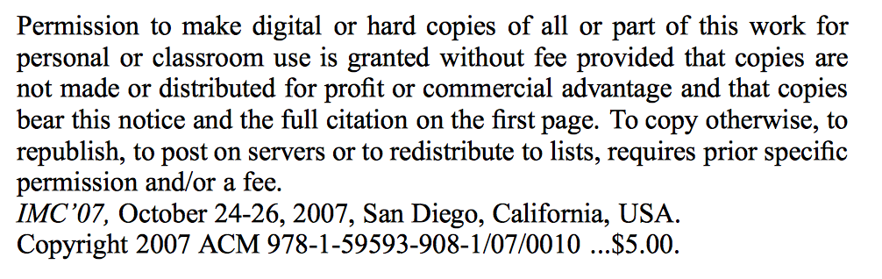
Ejemplo de Artículo Académico
Título
Autores y Filiaciones
Abstract
Keywords
Introduction
Related work
Methodology
Results
Conclusions
Aknowledgement
References
Conference Paper
Ej: Measurement and Analysis of Online Social Networks

Slide 3
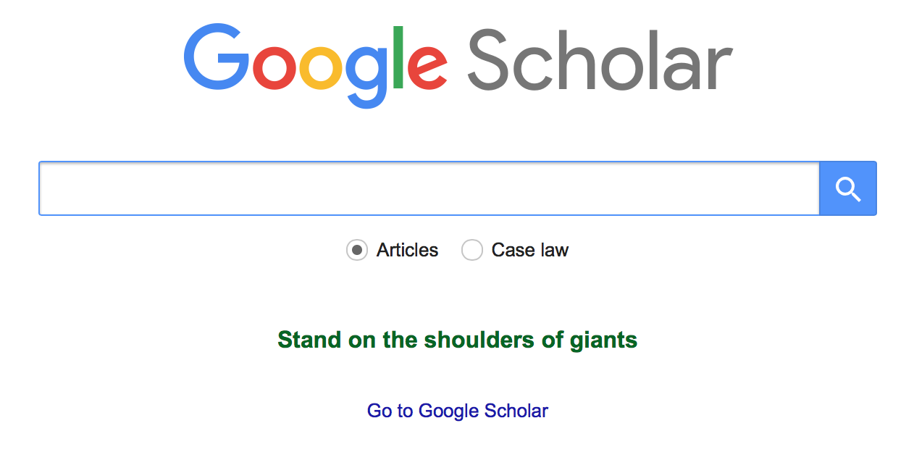
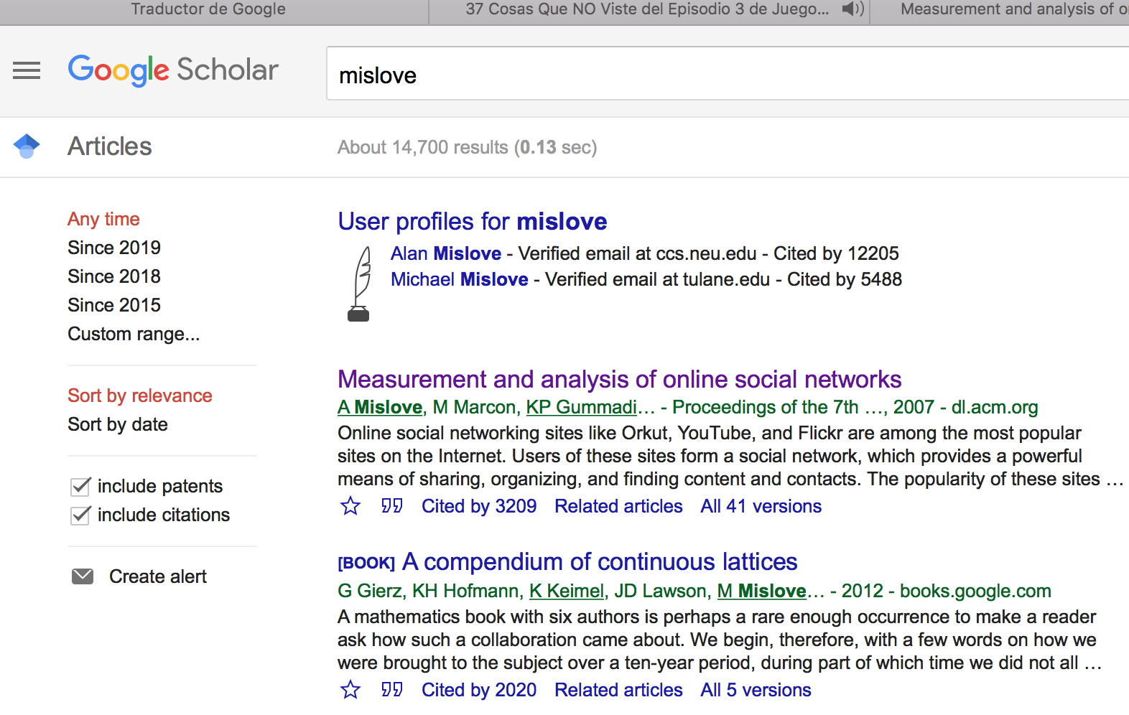
Ejemplo de Artículo Académico
- Range of search
- Bibliography style

Slide 4
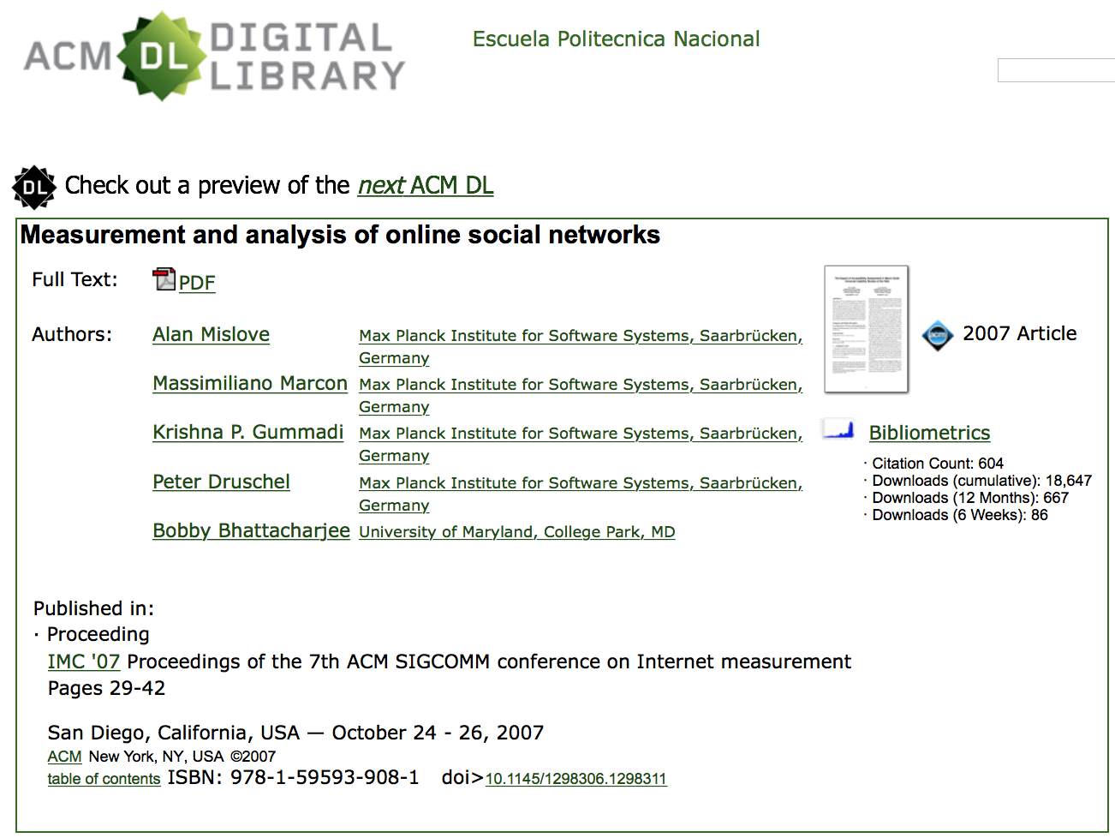
Ejemplos de Artículos Académicos
Use the doi to search the paper

Slide 5
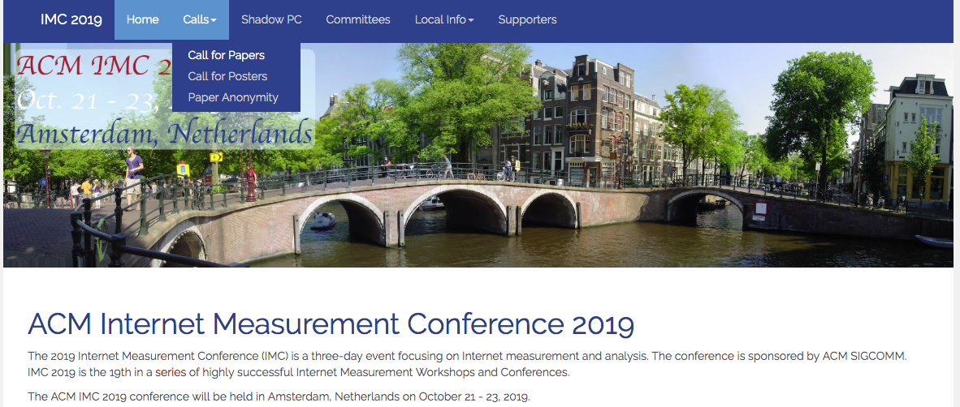
Latex Format - Templates

Slide 6
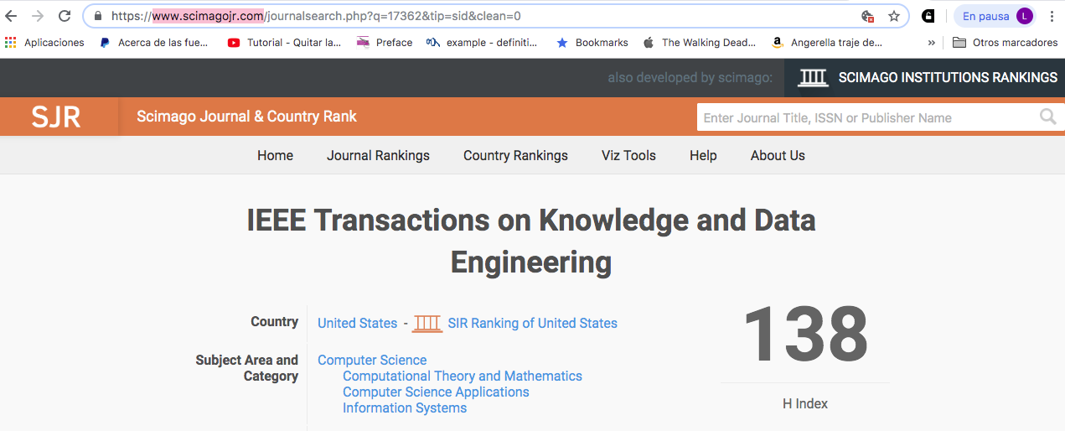
Journals where to submit
Ejemplo de Journal Paper

Slide 7
Overleaf to produce articles in Latex format
www.overleaf.com

Slide 8
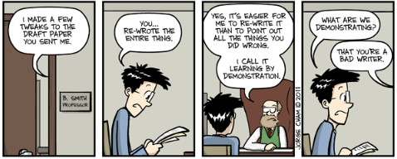
Antes de escribir
Key Points before writing

Slide 9
Introducción
El objetivo de la investigación científica es la publicación. Los científicos, comenzando como estudiantes de posgrado o incluso antes, se miden principalmente no por su destreza en las manipulaciones de laboratorio, no por su conocimiento innato de temas científicos amplios, y ciertamente no por su ingenio; son medidos y se hacen conocidos por sus publicaciones. En un nivel práctico, un científico generalmente necesita publicaciones para obtener un trabajo, obtener fondos para seguir investigando y obtener promoción. En algunas instituciones, se necesitan publicaciones para obtener un doctorado.

Slide 10
Introducción
La mala escritura puede y con frecuencia previene o retrasa la publicación de buena ciencia. Desafortunadamente, la educación de los científicos a menudo se compromete tan abrumadoramente con los aspectos técnicos de la ciencia que las artes de la comunicación se descuidan o se ignoran. En resumen, muchos buenos científicos son malos escritores.
Ciertamente, a muchos científicos no les gusta escribir. Como dijo Charles Darwin, "la vida de un naturalista sería feliz si solo tuviera que observar y nunca escribir" (citado por Trelease, 1958).

Slide 11
Introducción
La mayoría de los científicos de hoy no tuvieron la oportunidad de tomar un curso formal de escritura científica. Como estudiantes graduados, aprendieron a imitar el estilo y el enfoque de sus profesores y autores anteriores. Algunos científicos se convirtieron en buenos escritores de todos modos. Muchos, sin embargo, aprendieron solo a imitar la escritura de los autores antes de ellos, con todos sus defectos, estableciendo así un sistema de error a perpetuidad.
Debido a que los requisitos de las revistas varían ampliamente de una disciplina a otra, e incluso dentro de la misma disciplina, no es posible ofrecer recomendaciones que sean universalmente aceptables. Nosotros revisaremos ciertos principios básicos y generales.

